Slide 1
ABCBank框架搭建
第十八章

Slide 2
本章目标
BankSession（与服务器端通信且收集界面输入的数据）
Transaction（银行交易基类）
下面都是它的派生类
  BalanceInquiry
  ChangePassword
  CloseAccount
  Deposit
  OpenAccount
  QueryAccountHistoryBill
  QueryDayBill
  QueryHistoryBill
  Transfer
  UserLogin
  Withdrawal
TransactionManager（交易管理类）

Slide 3
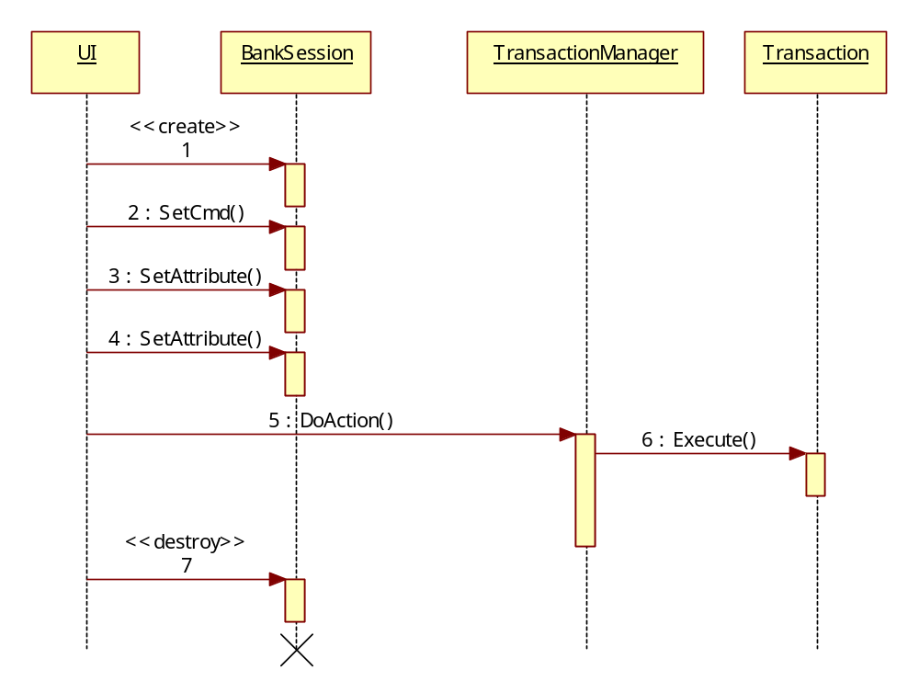
时序图

Slide 4
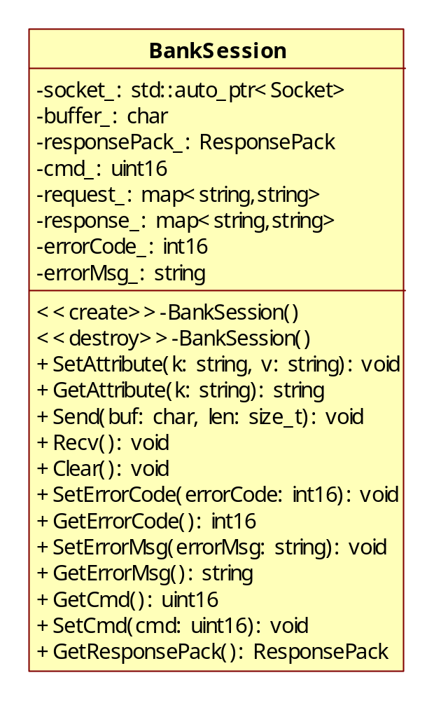
BankSession

Slide 5
总结
BankSession
Transaction
  BalanceInquiry
  ChangePassword
  CloseAccount
  Deposit
  OpenAccount
  QueryAccountHistoryBill
  QueryDayBill
  QueryHistoryBill
  Transfer
  UserLogin
  Withdrawal
TransactionManager

